Slide 1
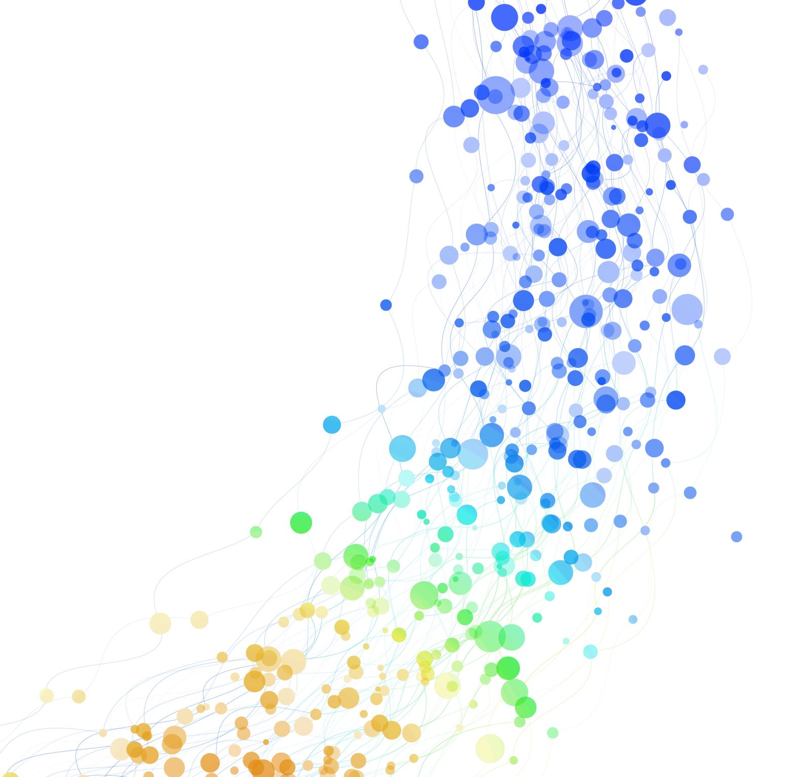
Emmyli Morais Fotografias
Grupo 2:
Adriel Agnes
Bárbara Sena
Gleyston Guimarães
Rafael Cassiano

Slide 2
Desenvolvimento de um Sistema para Fotógrafos Profissionais Aplicando a Extensão Universitária para Solução de Problemas Reais
A extensão universitária possibilita a aplicação prática do conhecimento acadêmico.
Nosso projeto visa atender às necessidades de uma fotógrafa profissional.
O objetivo é criar um sistema sociotécnico para otimizar a gestão do seu trabalho.

Slide 3
Descrição do Parceiro
Emmyli Morais
A fotógrafa parceira deste projeto atua no mercado de fotografia profissional, oferecendo serviços para eventos, ensaios e cobertura fotográfica. Seu trabalho exige um alto nível de organização, tanto na gestão dos pedidos quanto na entrega das imagens aos clientes. Atualmente, para divulgar e vender suas fotos, ela precisa utilizar múltiplas plataformas, o que gera dificuldades operacionais e custos adicionais. A falta de um sistema centralizado que atenda às suas necessidades limita seu crescimento profissional e a qualidade do serviço prestado. Diante dessa realidade, a fotógrafa busca uma solução personalizada que permita expor seu portfólio, vender suas imagens de forma segura e otimizar sua interação com os clientes. Esse projeto visa atender a essas demandas, proporcionando uma plataforma eficiente e acessível para sua atuação no mercado.

Slide 4
Problema
A fotógrafa enfrenta dificuldades na gestão de suas fotos e vendas.
Plataformas existentes são caras e não possuem todas as funcionalidades necessárias.
O armazenamento de imagens é um desafio devido ao tamanho dos arquivos e custos elevados.
A fragmentação dos serviços torna o fluxo de trabalho desorganizado.

Slide 5

Objetivos
Criar uma plataforma completa para gestão, venda e armazenamento de fotos.
Centralizar todas as funcionalidades essenciais em um único sistema.
Integrar sistemas de pagamento nacionais.
Garantir um portfólio profissional e acessível para clientes.

Slide 6

Justificativa
Redução de custos e maior organização do trabalho.
Oferecer um serviço mais ágil e seguro para a fotógrafa e seus clientes.
Proporcionar maior valorização profissional.

Slide 7
Relação com a Extensão Universitária
Aplicamos conhecimentos acadêmicos para solucionar problemas reais.
Desenvolvimento de habilidades em programação, design e segurança digital.
Beneficiamos a fotógrafa e valorizamos seu trabalho com tecnologia.
União entre aprendizado acadêmico e impacto social positivo.

Slide 8

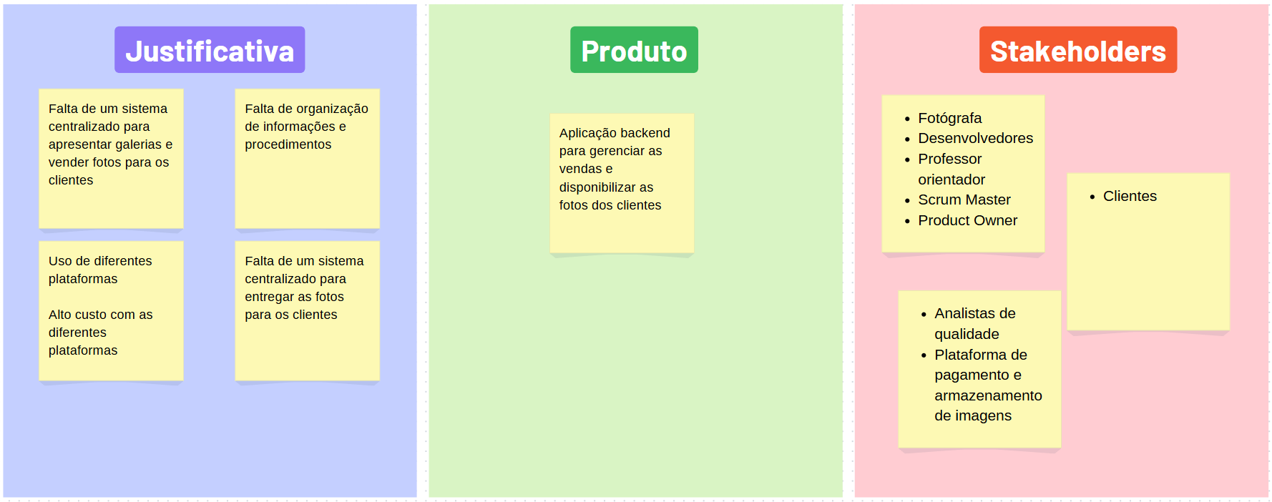

Slide 9
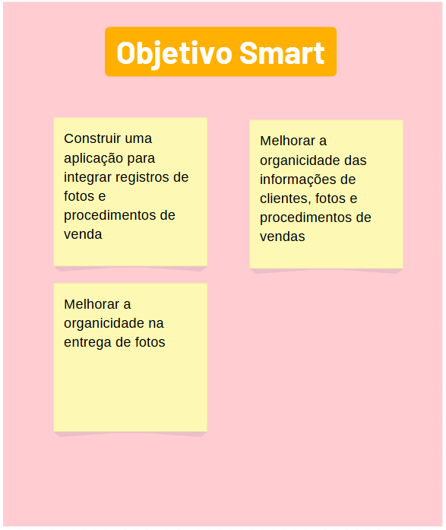
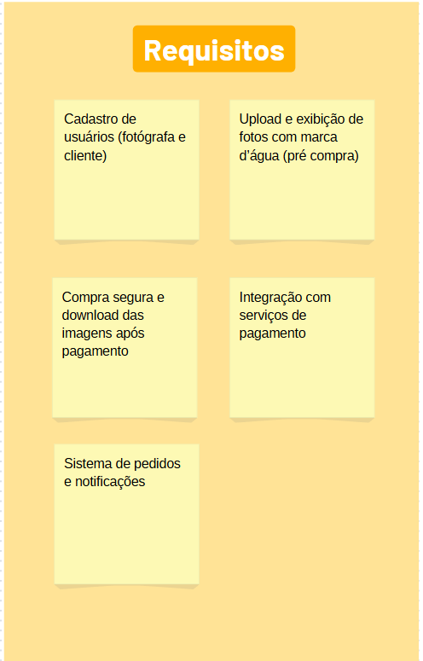
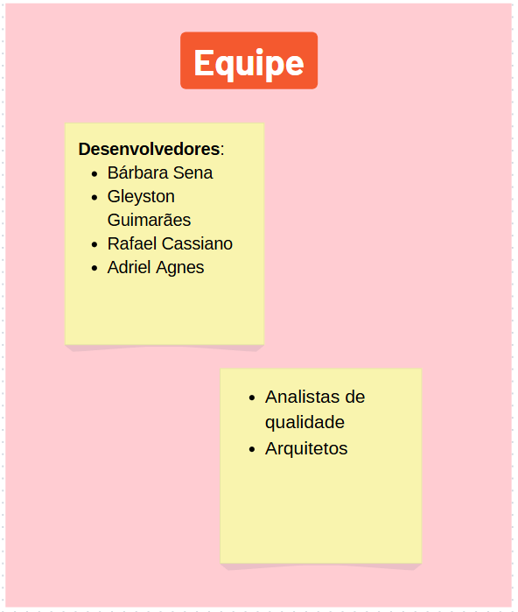

Slide 10
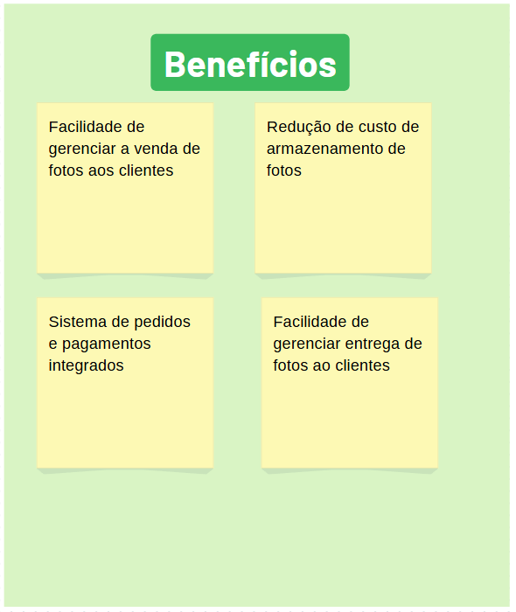
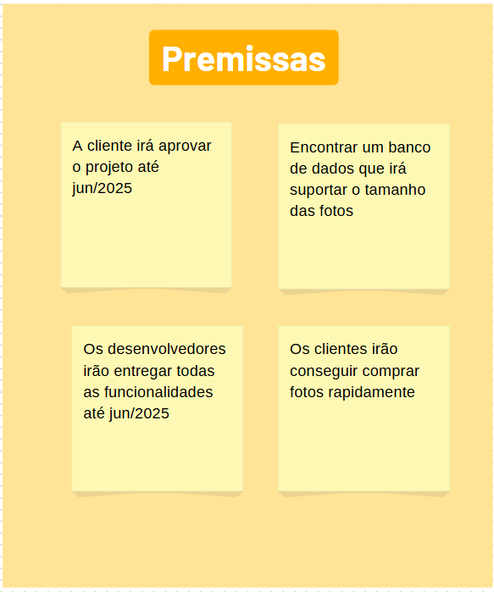
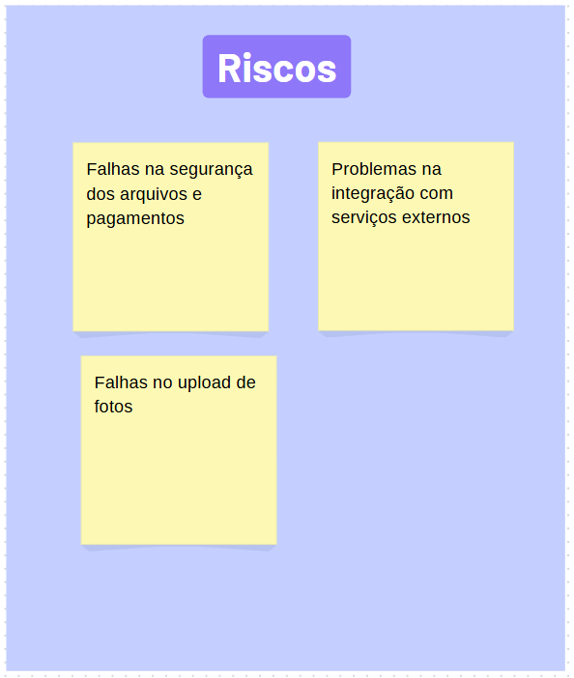

Slide 11
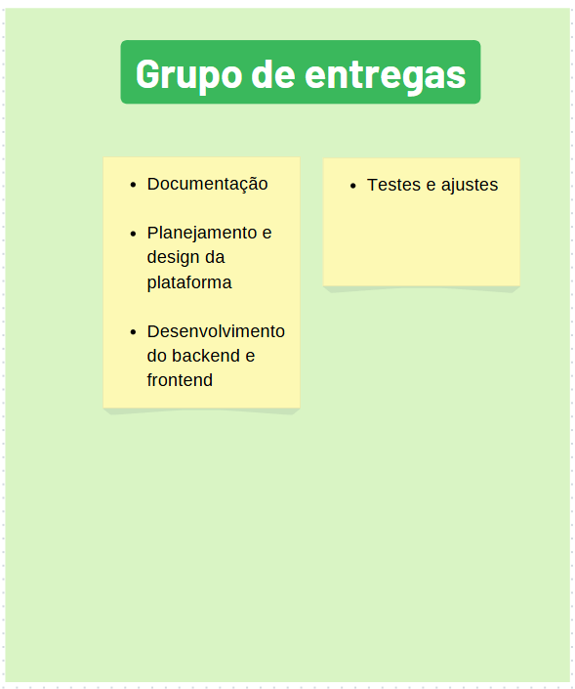
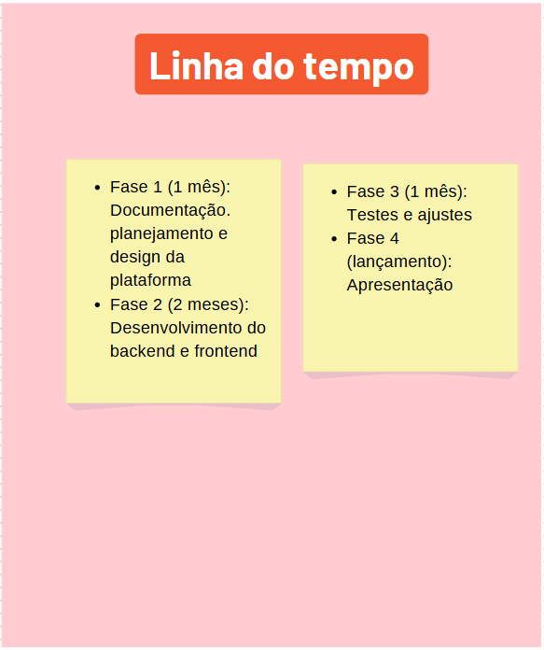
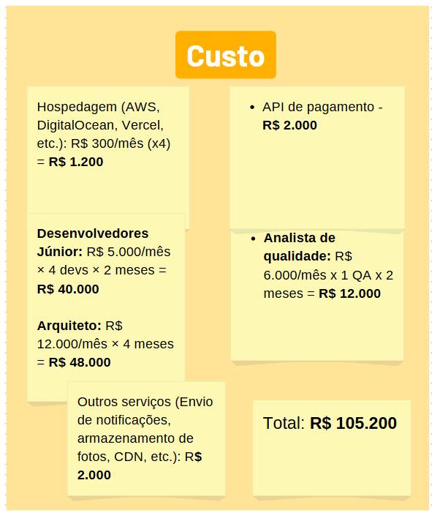

Slide 12
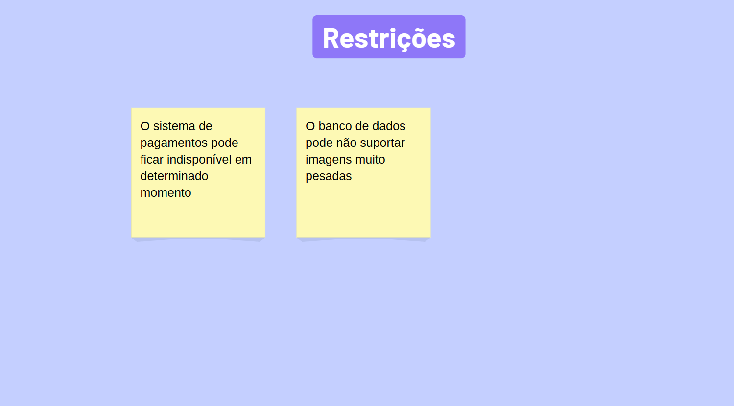

Slide 13
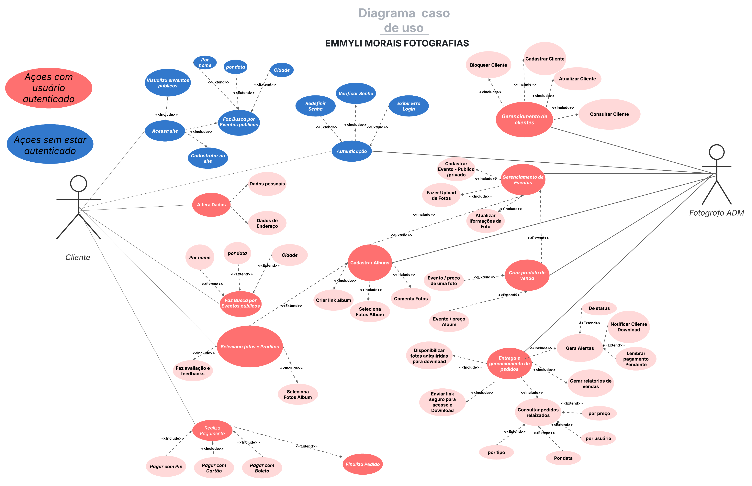

Slide 14

Conclusão
O projeto oferece uma solução prática e acessível para a fotógrafa.
Potencializa a extensão universitária como ferramenta de impacto social.
Desenvolvemos competências técnicas e preparamos para desafios do mercado.

